Slide 1
Aplikasi e – learning berbasis web dengan codeigniter & mysql
VERA KRISTINA

Slide 2
ide
Membuat aplikasi menggunakan framework CodeIgniter dan mysql
Upload video pembelajaran
Upload modul pembelajaran
4. Report Siswa, Guru dan Materi

Slide 3
GOAL PROJECT
Agar dapat membantu para siswa dalam belajar diamanapun dan kapanpun
Ada modul dan video pembelajaran yang memudahkan para siswa dalam proses belajar
Agar dapat mudah di dokumentasi dengan metode pembelajaran konvesional, yang mana para siswa memungkinkan dapat menyimpan materi tanpa harus mencatat kembali

Slide 4
Tampilan aplikasi

Slide 5

1. Halaman utama

Slide 6
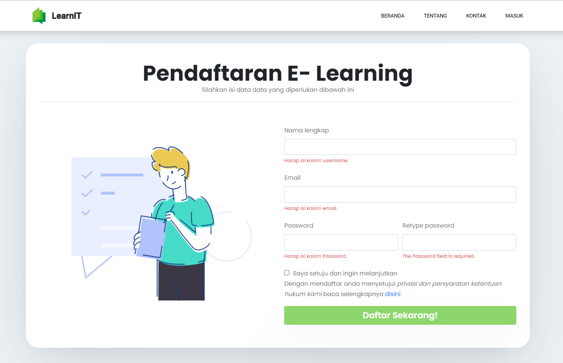
2. Form register siswa

Slide 7
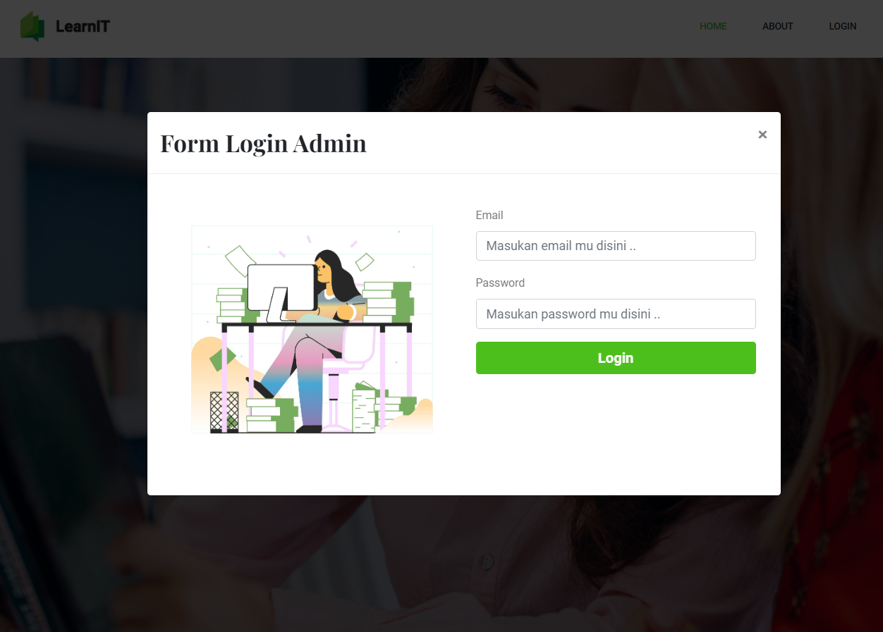
2. Form login

Slide 8
3. Form login login admin, guru, dan siswa tampilan form sama

Slide 9
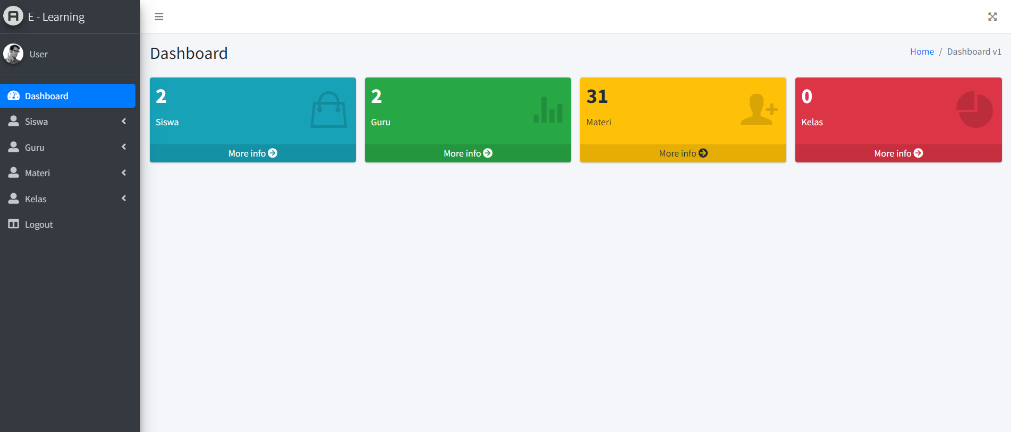
4. Dashboard admin

Slide 10
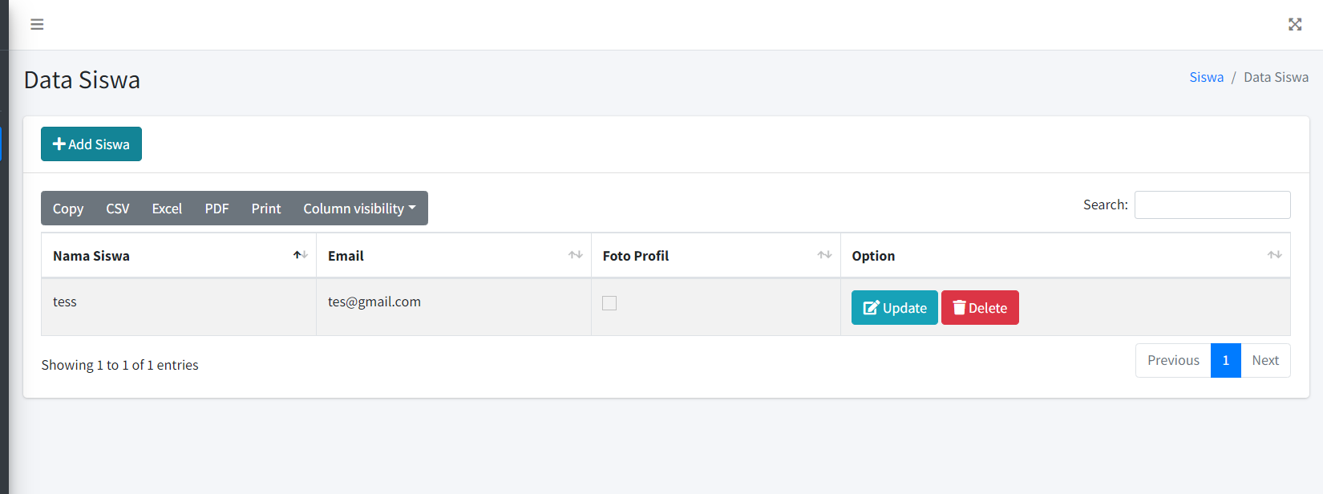
4.halaman Data siswa terdapat crud dan report data siswa

Slide 11
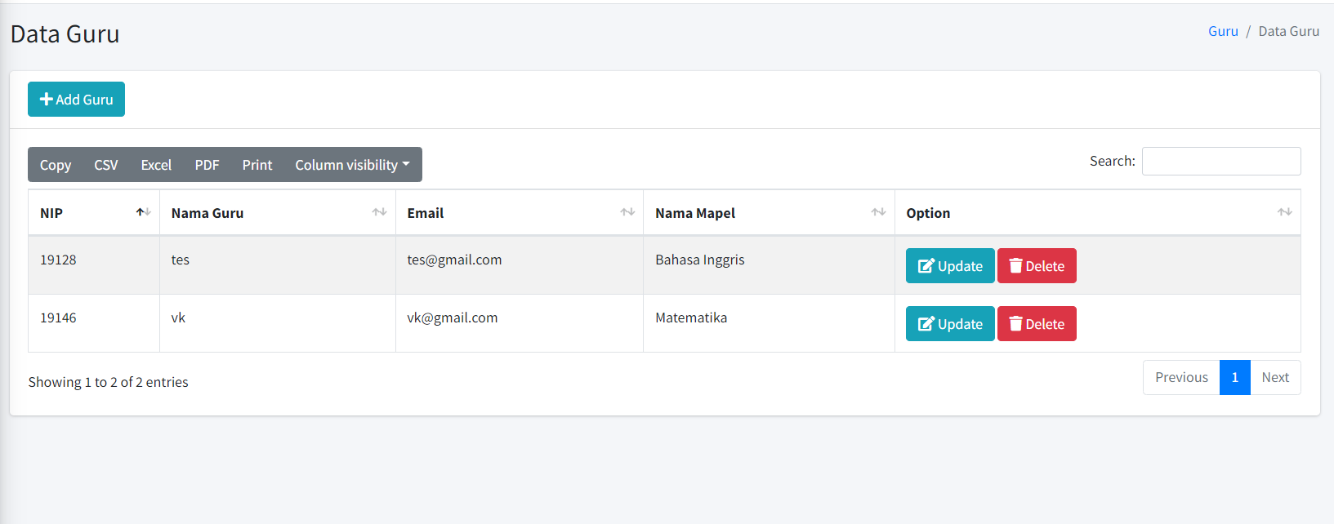
4.halaman Data guru terdapat crud dan report data guru

Slide 12
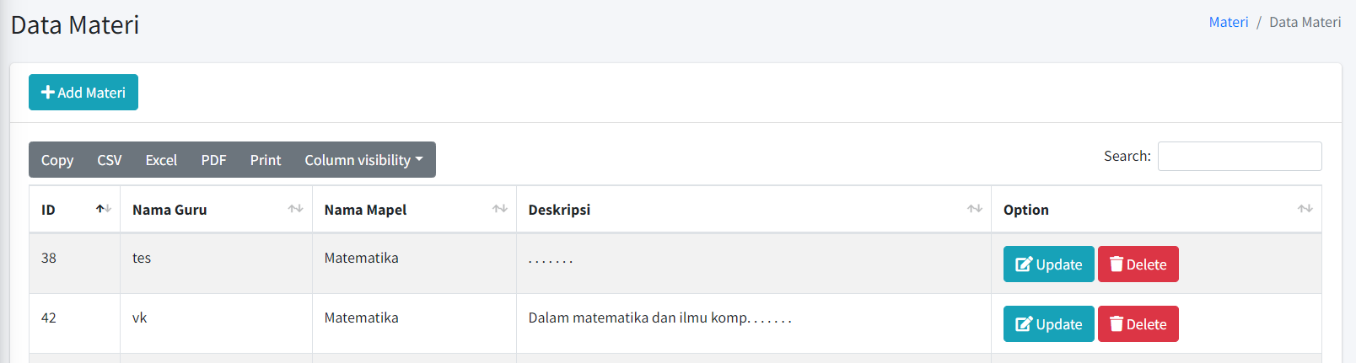
4.halaman Data materi terdapat crud dan report data materi

Slide 13
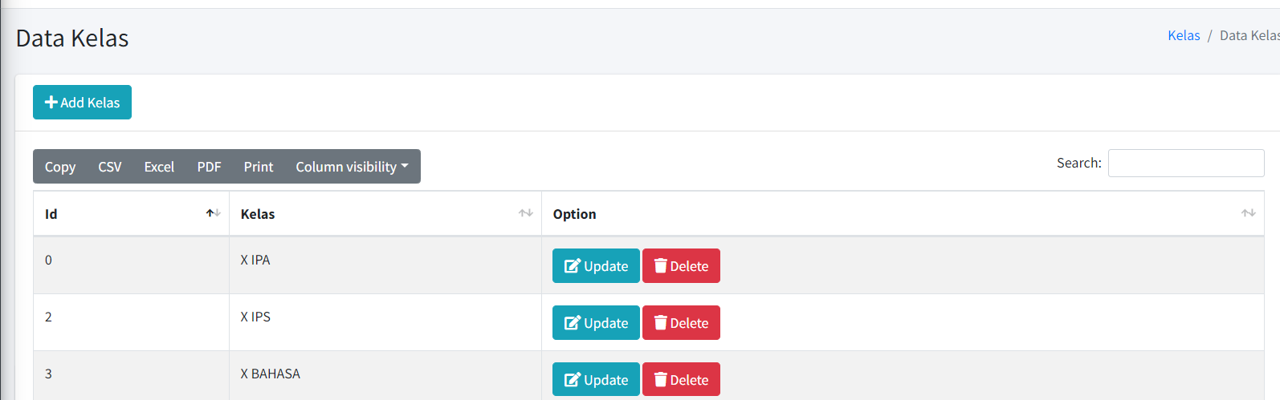
4.halaman Data kelas terdapat crud dan report data kelas

Slide 14
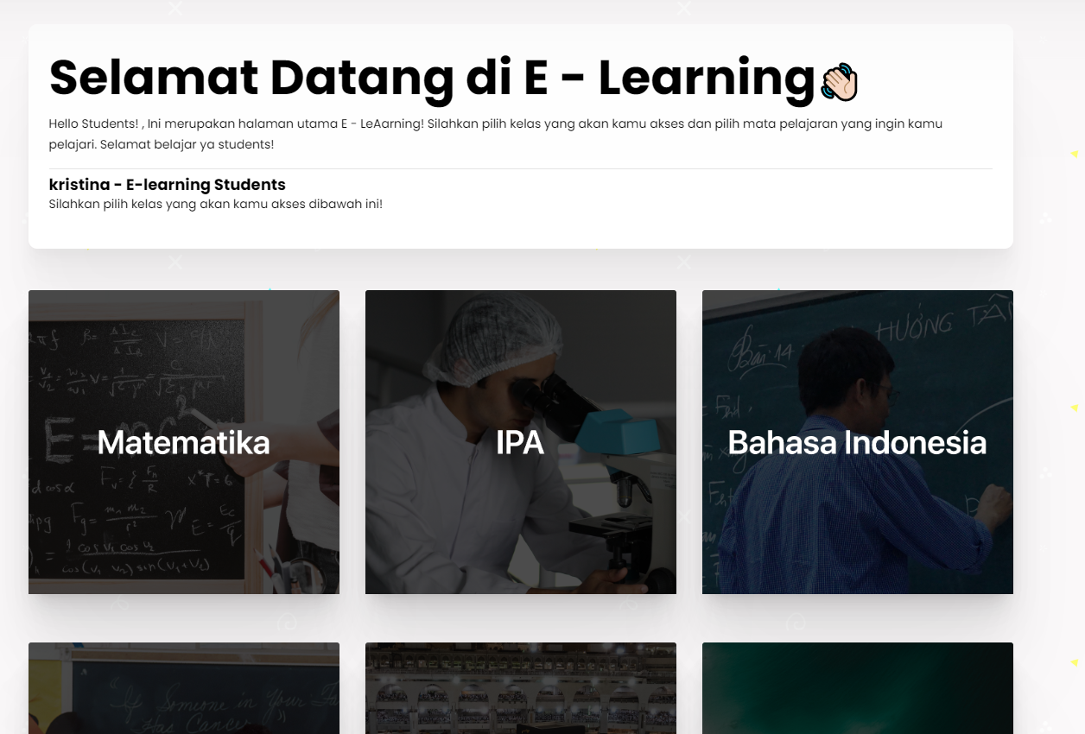
4.halaman siswa

Slide 15
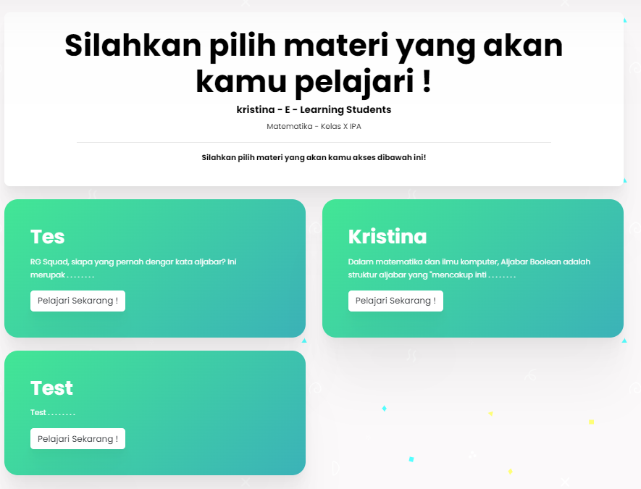
4. Halaman video pembelajaran setelah memilih mapel maka akan menampilkan video dan deskripsi pembelajaran

Slide 16
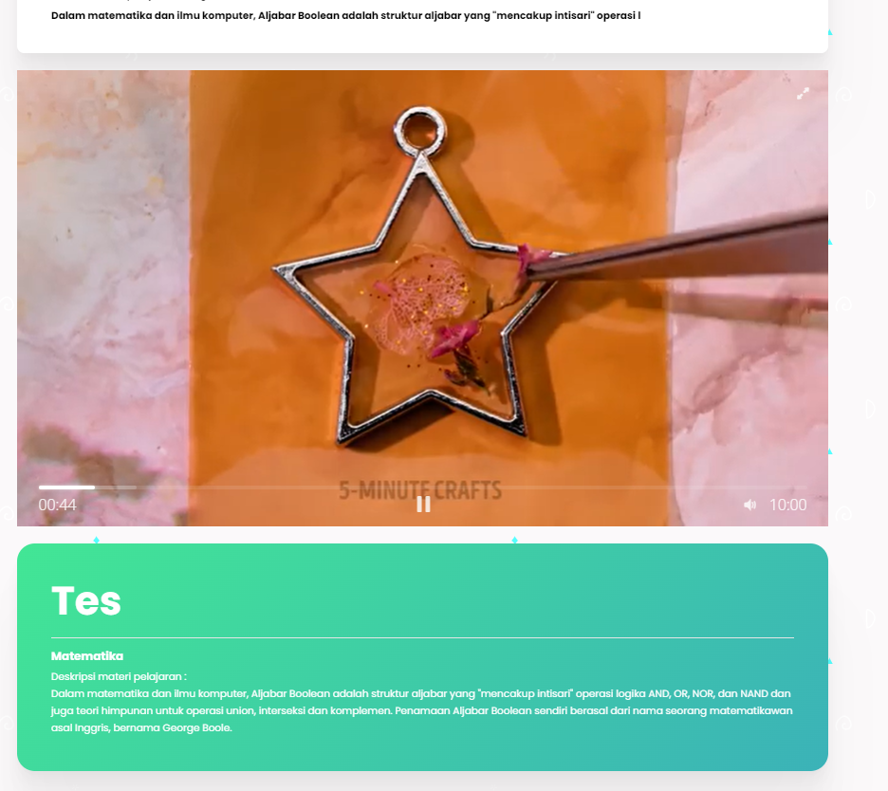
4. Halaman video pembelajaran setelah memilih mapel maka akan menampilkan video dan deskripsi pembelajaran

Slide 17
Thank you for your attention

